Slide 1
个人网站
2019年4月项目答辩 ——贾子淇

Slide 2



1.网站展示

Slide 3




Slide 4
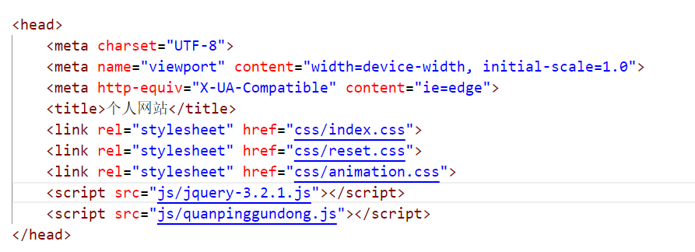

2.代码展示

Slide 5




